Slide 1
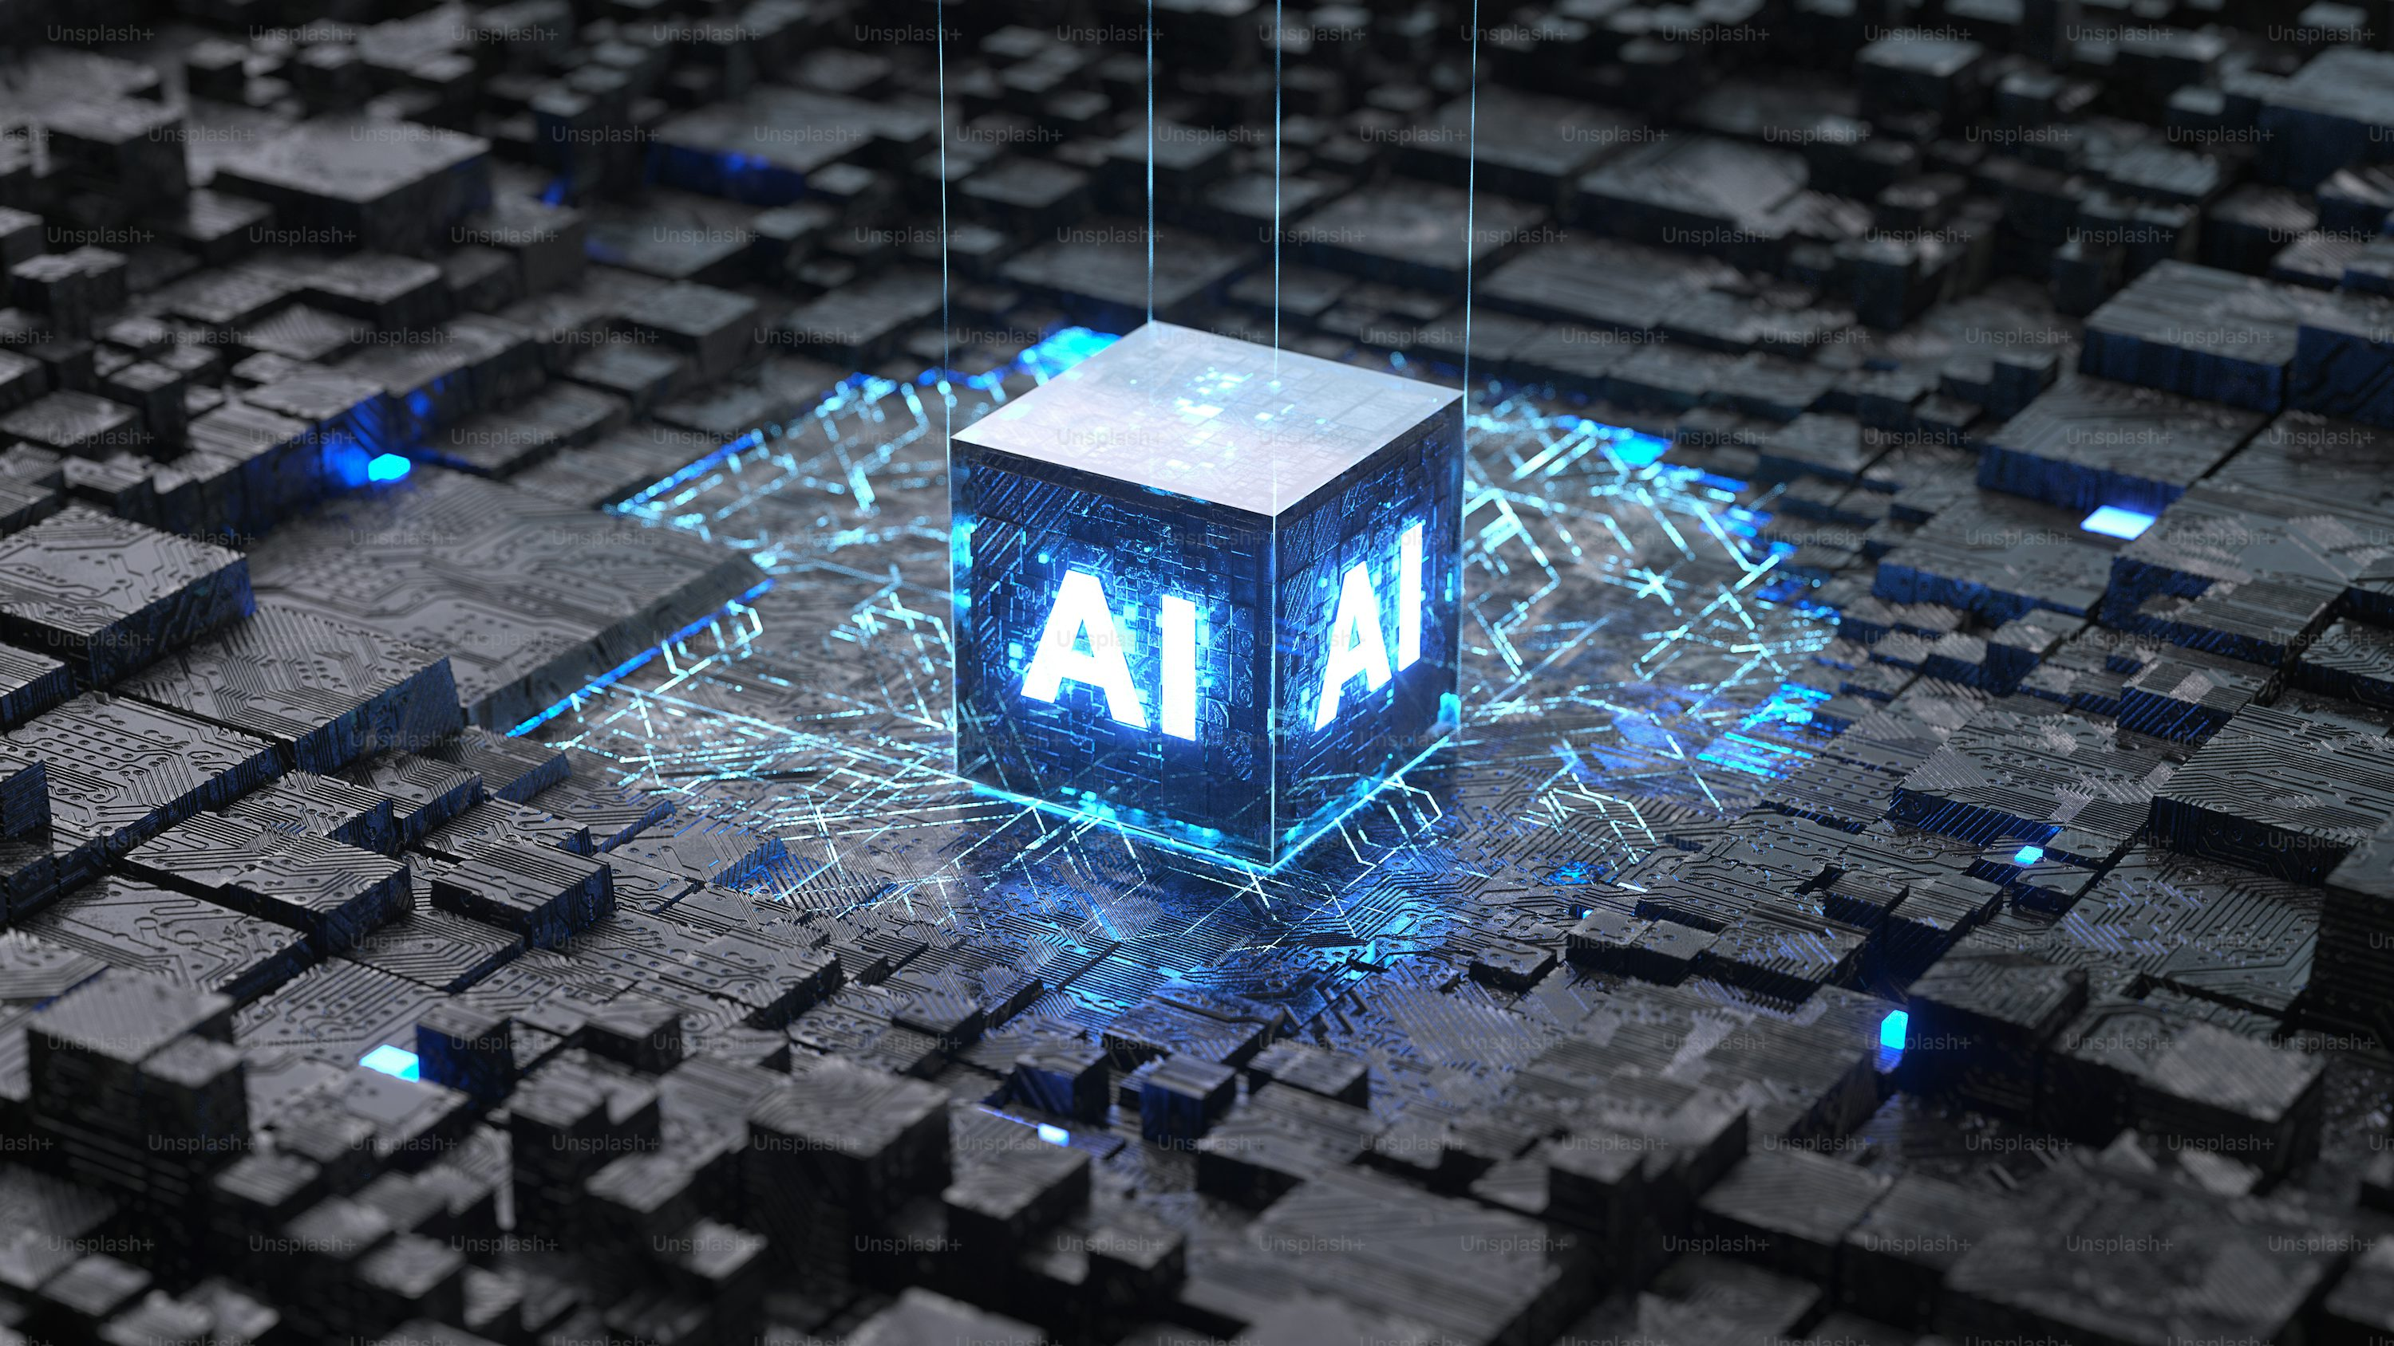
IA PARA NO PROGRAMADORES
Duración: 12 horas

Slide 2
BIENVENIDA

Slide 3
Conozco cosillas de desarrollo, data analytics y BigData
Desarrollando desde los 8 años. Lenguajes de programación: C, C++, C#, Java, Python, ...
Ingeniería de datos, data analitycs, data mining, machine learning, deep learning, ...
Diseño de arquitecturas y procesos Cloud y BigData: Haddop, Spark, Hive, Casandra, Kafka, Flume, ...

Slide 4
Conozco cosillas de desarrollo, data analytics y BigData
Desarrollando desde los 8 años. Lenguajes de programación: C, C++, C#, Java, Python, ...
Ingeniería de datos, data analitycs, data mining, machine learning, deep learning, ...
Diseño de arquitecturas y procesos Cloud y BigData: Haddop, Spark, Hive, Casandra, Kafka, Flume, ...

Slide 5
ORGANIZACION
Metodología formativa
95% del tiempo para conceptos teóricos
5% del tiempo para prácticas
Material y actividades extra
Repositorio de GIT
Desarrollo de las clases
4 días de 3 horas con 1 descanso
Resolución de preguntas
Financiado a través de FUNDAE
Test de evaluación final

Slide 6
EL CONCEPTO DE INTELIGENCIA ARTIFICIAL
1

Slide 7
¿QUÉ ES LA INTELIGENCIA ARTIFICIAL?
La inteligencia artificial (IA) es la capacidad de las máquinas para realizar tareas que típicamente requieren inteligencia humana.
Esto incluye habilidades como el razonamiento, la resolución de problemas, el aprendizaje, la percepción y el uso del lenguaje.
Una definición comúnmente aceptada es: “La inteligencia artificial es la simulación de procesos de inteligencia humana mediante sistemas computacionales.”

Slide 8
HISTORIA Y EVOLUCIÓN DE LA IA
La IA no es un concepto nuevo.
Aunque ha ganado popularidad en las últimas décadas, sus raíces se remontan a mediados del siglo XX:

Slide 9
HISTORIA Y EVOLUCIÓN DE LA IA
1943: McCulloch y Pitts desarrollan el primer modelo matemático de una neurona artificial.
1956: Se acuña el término "inteligencia artificial" en la conferencia de Dartmouth, marcando el nacimiento formal de este campo.
Años 60-70: Avances iniciales, como ELIZA (un chatbot primitivo) y SHAKESPEARE (sistemas basados en reglas).
Años 80: Auge de los sistemas expertos, diseñados para tomar decisiones basadas en reglas predefinidas.

Slide 10
HISTORIA Y EVOLUCIÓN DE LA IA
Años 90: IA aplicada en áreas prácticas, como Deep Blue de IBM venciendo a Kasparov en ajedrez.
2010 en adelante: Explosión de la IA gracias al big data, mayor potencia computacional y avances en algoritmos como redes neuronales profundas.
2017: Google presenta el modelo Transformer, revolucionando el procesamiento del lenguaje natural.

Slide 11
INTELIGENCIA ARTIFICIAL Y MACHINE LEARNING
2
Inteligencia Artificial y Machine Learning:

Slide 12
¿QUÉ ES MACHINE LEARNING Y POR QUÉ DOMINA LA IA ACTUAL?
Machine Learning (ML) es un subcampo de la inteligencia artificial que permite a las máquinas aprender patrones a partir de datos, sin necesidad de ser programadas explícitamente para cada tarea.
En lugar de seguir reglas predefinidas, los sistemas de ML analizan datos históricos y utilizan ese conocimiento para tomar decisiones en nuevas situaciones.

Slide 13
¿ES TODA LA IA MODERNA MACHINE LEARNING?
Aunque el Machine Learning domina la IA actual, no toda IA utiliza ML. La inteligencia artificial incluye otros enfoques, como:
Sistemas basados en reglas: Sistemas que toman decisiones utilizando lógica predefinida.
Razonamiento lógico y planificación: Algoritmos diseñados para resolver problemas mediante la búsqueda de soluciones óptimas.

Slide 14
¿ES TODA LA IA MODERNA MACHINE LEARNING?
Sin embargo, el ML ha revolucionado la IA moderna debido a:
Adaptabilidad: Aprende automáticamente de los datos y mejora su precisión con más información.
Versatilidad: Puede aplicarse en múltiples dominios (imágenes, texto, audio, etc.).
Escalabilidad: Se beneficia del avance en hardware como GPUs y TPUs.

Slide 15
¿CÓMO FUNCIONA MACHINE LEARNING?
Machine Learning trabaja a través de tres etapas principales:
Entrenamiento:
El modelo se entrena utilizando un conjunto de datos históricos, buscando patrones.
Validación:
Se evalúa el rendimiento del modelo utilizando datos diferentes a los del entrenamiento.
Predicción:
Una vez entrenado y validado, el modelo se utiliza para tomar decisiones sobre nuevos datos.

Slide 16
¿POR QUÉ EL ML ESTÁ EN EL CENTRO DE LA IA MODERNA?
El Machine Learning es el núcleo de la IA actual porque permite resolver problemas que antes eran inalcanzables, como la comprensión del lenguaje natural o la detección de patrones complejos en datos no estructurados.

Slide 17
EJEMPLOS PRÁCTICOS:
Sistemas de recomendación (Netflix, Spotify).
Reconocimiento de imágenes y rostros.
Chatbots y asistentes virtuales (Siri, Alexa).
Predicción de fallos en mantenimiento industrial.

Slide 18
¿ELEMENTOS CLAVE DE UNA IA?
Aprendizaje: La capacidad de adquirir y ajustar conocimiento basado en datos.
Razonamiento: Uso de reglas lógicas para tomar decisiones o realizar inferencias.
Adaptación: Ajustar comportamientos en función de nuevos datos o cambios en el entorno.

Slide 19
TIPOS DE INTELIGENCIAS ARTIFICIALES
Los tipos de inteligencia artificial se pueden clasificar en varias categorías según su capacidad, funcionalidad y nivel de sofisticación.:
IA Débil
IA General
IA Superinteligente

Slide 20
IA DÉBIL (NARROW AI)
Definición: Sistemas diseñados para realizar tareas específicas de manera eficiente, pero sin capacidades fuera de su ámbito predefinido.
Características:
No tienen consciencia ni comprensión real del contexto.
Dependen de datos y programación para funcionar.
Ejemplos:
Reconocimiento facial en smartphones.
Sistemas de recomendación (Netflix, Spotify).
Asistentes virtuales como Alexa o Siri.

Slide 21
IA GENERAL (ARTIFICIAL GENERAL INTELLIGENCE, AGI)
Definición: Un sistema que puede realizar cualquier tarea intelectual que un humano pueda hacer, con comprensión completa del contexto.
Características:
Capacidad de razonar, aprender y adaptarse en múltiples dominios.
Potencial de ser autoconsciente.
Estado actual:
Aún no existe, pero es el objetivo de muchos investigadores en IA.
Requiere avances significativos en algoritmos, hardware y ética.

Slide 22
IA SUPERINTELIGENTE (SUPERINTELLIGENCE)
Definición: Una inteligencia que supera en todos los aspectos cognitivos a los mejores cerebros humanos en todas las áreas.
Características:
Sería capaz de resolver problemas complejos mucho más rápido que cualquier humano.
Podría replantear la ciencia, la tecnología y la sociedad entera.
Estado actual:
Puramente teórica. Más presente en debates éticos y filosóficos.
Representa un riesgo existencial según figuras como Nick Bostrom y Elon Musk.

Slide 23
¿POR QUÉ HABLAMOS TANTO DE IA AHORA?
Aunque el término inteligencia artificial tiene décadas de historia, su auge en los últimos años se debe a la convergencia de tres factores clave:
Disponibilidad de grandes cantidades de datos (Big Data).
Incremento en la potencia computacional.
Avances en algoritmos.

Slide 24
DISPONIBILIDAD DE GRANDES CANTIDADES DE DATOS (BIG DATA)
Motivo: La digitalización masiva ha generado una explosión de datos en casi todos los sectores (redes sociales, transacciones, sensores IoT).
Importancia: Los modelos de IA modernos, como las redes neuronales, necesitan enormes volúmenes de datos para entrenarse.

Slide 25
INCREMENTO EN LA POTENCIA COMPUTACIONAL
Motivo: Avances en hardware, como las GPU y los TPU (procesadores diseñados específicamente para IA), permiten entrenar modelos más grandes y complejos en menos tiempo.
Ejemplo: Un modelo que antes tardaba semanas en entrenarse ahora puede hacerlo en horas.

Slide 26
AVANCES EN ALGORITMOS:
Motivo: Nuevas arquitecturas, como las redes neuronales profundas y los Transformers, han revolucionado lo que la IA puede lograr.
Impacto: Los sistemas actuales pueden no solo clasificar y predecir, sino también generar contenido complejo, comprender lenguaje natural y hasta resolver problemas creativos.

Slide 27
LA IA COMO HERRAMIENTA OMNIPRESENTE
La IA ya no es una tecnología experimental, sino una herramienta integrada en múltiples sectores:
Industria tecnológica.
Medicina.
Finanzas.
Automatización industrial.
Entretenimiento.

Slide 28
INDUSTRIA TECNOLÓGICA:
Motores de búsqueda (Google, Bing).
Redes sociales (Facebook, TikTok: recomendaciones).
Asistentes virtuales (Siri, Alexa).

Slide 29
MEDICINA:
Diagnósticos basados en imágenes (detección de cáncer).
Optimización de tratamientos personalizados.

Slide 30
FINANZAS:
Sistemas de detección de fraude.
Predicciones bursátiles basadas en big data.

Slide 31
AUTOMATIZACIÓN INDUSTRIAL:
Optimización de procesos en fábricas.
Mantenimiento predictivo de maquinaria.

Slide 32
DESAFÍOS DEL CONCEPTO ACTUAL DE IA
Si bien el potencial es enorme, la IA moderna enfrenta varios retos:
Sesgos en los datos.
Explicabilidad.
Privacidad y seguridad.
Eficiencia energética.

Slide 33
SESGOS EN LOS DATOS:
Problema: Los modelos de IA aprenden de los datos, y si estos son sesgados, las decisiones de la IA también lo serán.
Ejemplo: Un sistema de selección de personal puede discriminar inconscientemente si los datos de entrenamiento reflejan desigualdades históricas.

Slide 34
EXPLICABILIDAD:
Problema: Muchos modelos de IA, como las redes neuronales profundas, son "cajas negras", difíciles de interpretar.
Impacto: Esto genera problemas en sectores donde la transparencia es crucial, como salud y finanzas.

Slide 35
PRIVACIDAD Y SEGURIDAD:
Problema: El uso masivo de datos plantea preocupaciones sobre privacidad y posibles vulneraciones.
Ejemplo: Casos de filtración de datos personales en sistemas de IA médica.

Slide 36
EFICIENCIA ENERGÉTICA:
Problema: Entrenar modelos grandes consume una cantidad significativa de energía, contribuyendo al impacto ambiental.
Ejemplo: El entrenamiento de GPT-3 generó emisiones equivalentes al consumo energético anual de varios hogares.

Slide 37
CIERRE DEL PUNTO: EL BALANCE ACTUAL
La inteligencia artificial actual es una combinación de tecnología innovadora, accesibilidad a recursos masivos y retos significativos.
Está lejos de ser perfecta, pero ya es una herramienta esencial en la transformación digital.

